Slide 1
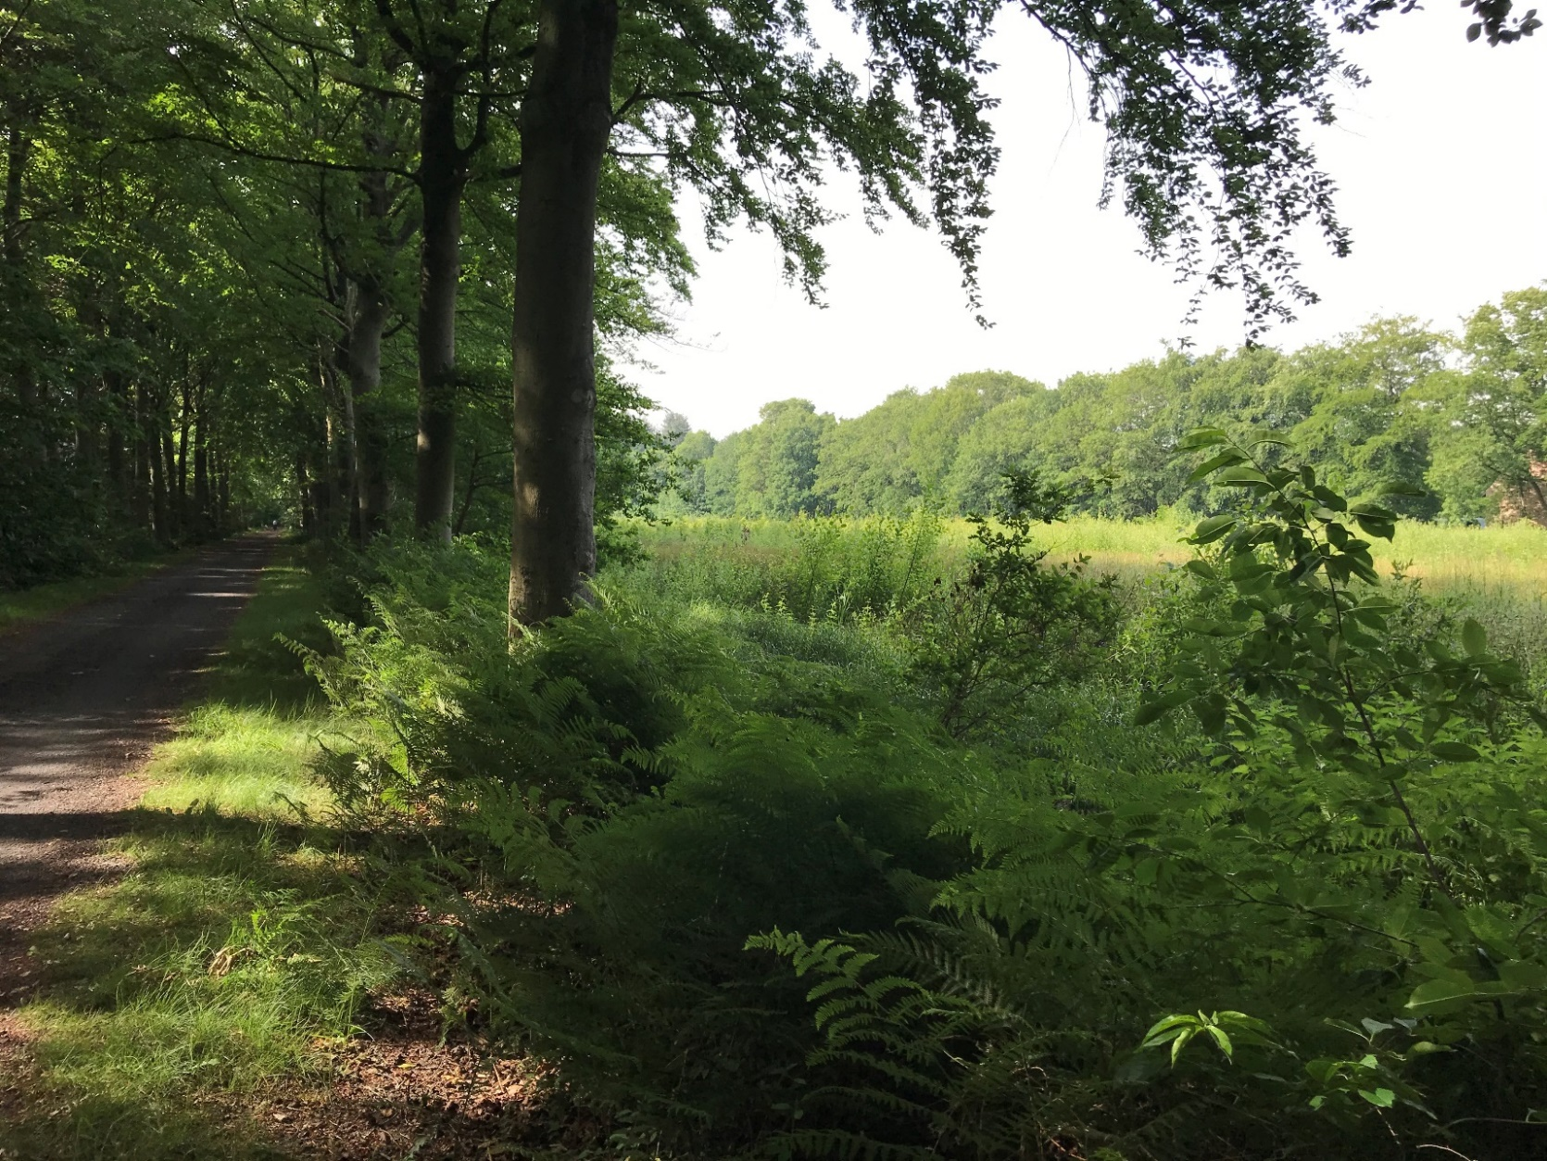
Foreest
Inrichtingsstudie en natuurbeheerplan
9 maart 2023

Slide 2
Foreest
Klant
Stad Brugge
Periode
2020-2023
Panel
Dirk De fauw, Burgemeester
Mercedes Van Volcem, Schepen van Openbaar Domein
Nathalie Vandromme, Project Manager Openbaar Domein
Jean-Pierre Van Loocke, Communicatie & Citymarketing
Olivier Heylen, Principal Advisor Ecologie, Antea Group

Slide 3
Agenda
Verwelkoming en inleiding
Mercedes Van Volcem, Schepen van Openbaar Domein
Toelichting Project
Olivier Heylen, Principal Advisor Ecologie, Antea Group
Inventaris
Inrichtingsvisie
Beheerplan
Slotwoord
Dirk De fauw, Burgemeester

Slide 4
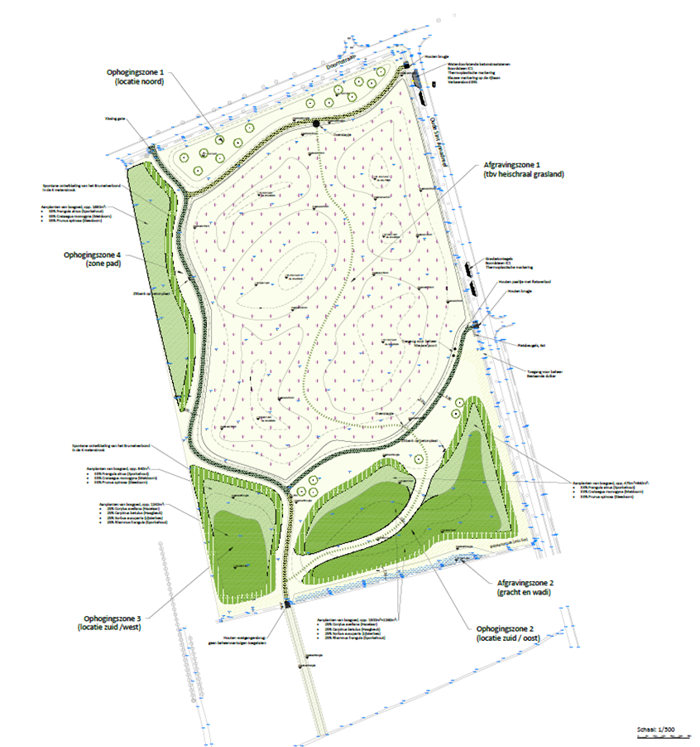
Verwelkoming en inleiding

Slide 5
Foreest
Doel:
Inrichting akker:
Verschralend beheer
(hei)schraal grasland combinatie met houtkant, …
Landschappelijke belevingswaarde
Natuurbeheerplan:
Rijke bosecosystemen
Mogelijke doelsoorten
Zachte, stille recreatie
Geïntegreerde inrichting en beheer in functie van ecologische, landschappelijk en recreatieve waarden

Slide 6
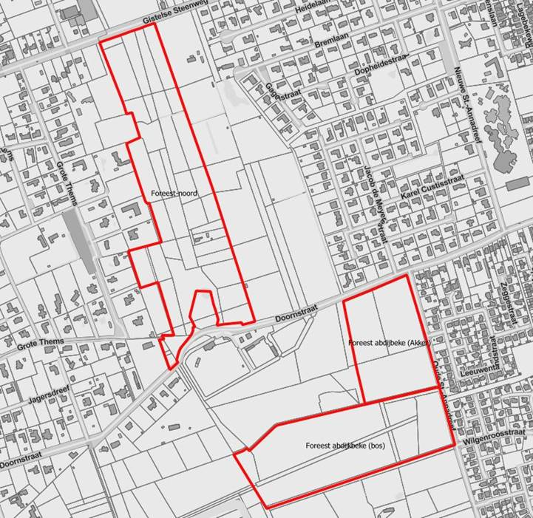
Inventaris

Slide 7
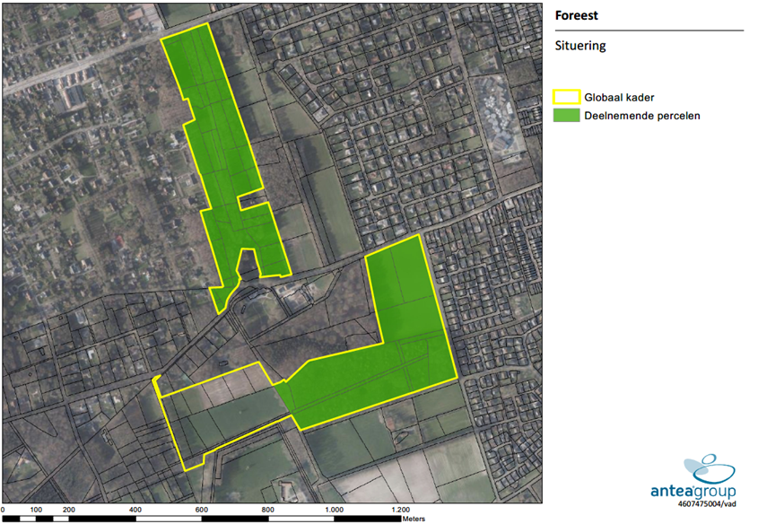
Inventaris - Landschapshistoriek
Situering

Slide 8
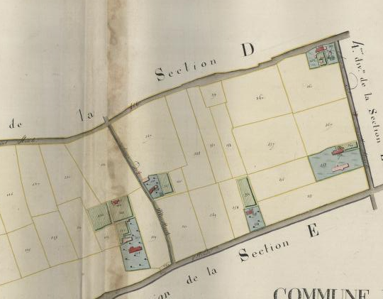
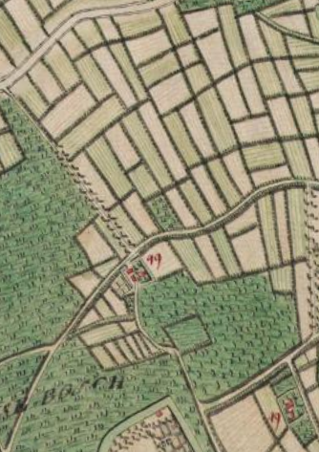
Inventaris - Landschapshistoriek
Ferrariskaart (1777-1778)
Kaartboek met kadastrale kaarten (1808-1810)
Opsomming van max. 7 bullets
Tekst beperken tot max. 10 woorden (geen volzinnen)

Slide 9
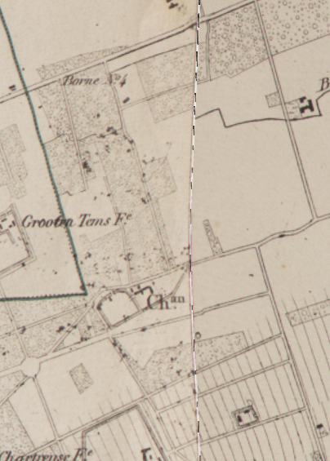
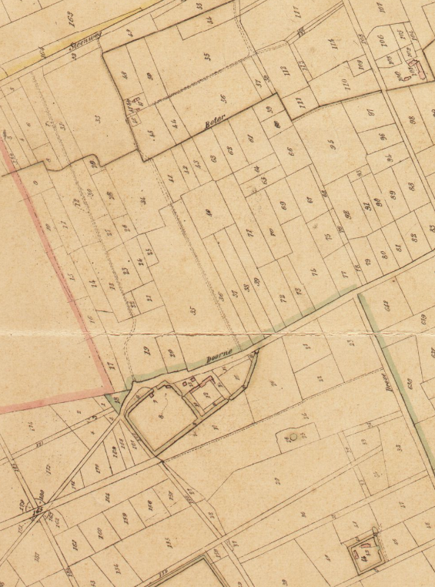
Inventaris - Landschapshistoriek
Vandermaelenkaart (1846-1854)
Plan parcellaire de la commune de Sint André: avec les mutations (1854)

Slide 10
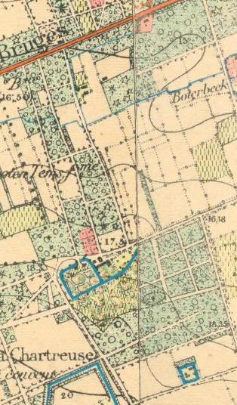
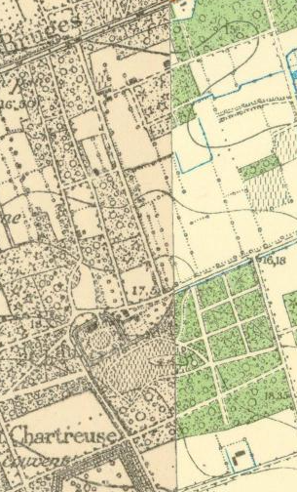
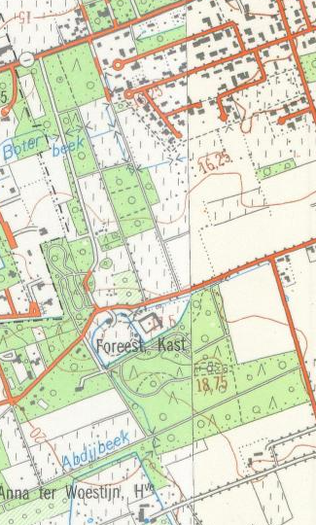
Inventaris - Landschapshistoriek
1932
1980 - 1982
1884

Slide 11
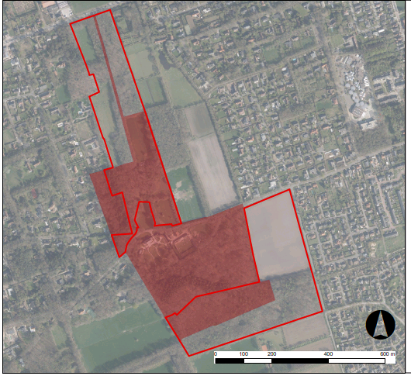
Inventaris – Erfgoed
Bescherming als monument
“Kasteeldomein Foreist”: artistieke, historische en sociaal-culturele waarde.
Driedelige parkstructuur (kenmerken vroeg-romantische aanleg bewaard gebleven, meermaals aangepast en aangevuld in landschappelijke stijl)
Nabije omgeving rond het kasteel en de hoeve (geen onderdeel van dit beheerplan)
Boscontext ten zuiden van de kasteelsite (Foreest Abdijbeke)
Boscontext ten noorden van de Doornstraat, aansluitend aan de boswachterswoning (Foreest Noord)

Slide 12
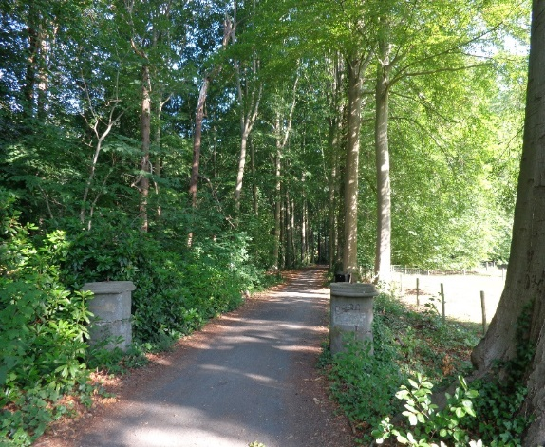
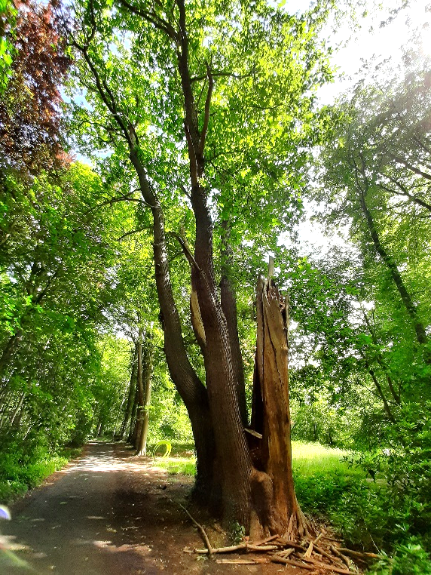
Inventaris – Erfgoed
Dreef cfr Ferraris
gewone + rode beuken beuken. Nabij Doornstraat begeleid met pilasters (oorspronkelijk voorzien van bekronende vazen)
Bosboom “de Zesling”

Slide 13
Inventaris – Erfgoed
Boswachterswoning (1894) (geen onderdeel van het natuurbeheerplan)
Enkele graasweiden
Noordelijk van boswachterswoning
Was omhaagd moestuinperceel met kruisvormige verdiepte grachten
©Agentschap Onroerend Erfgoed

Slide 14
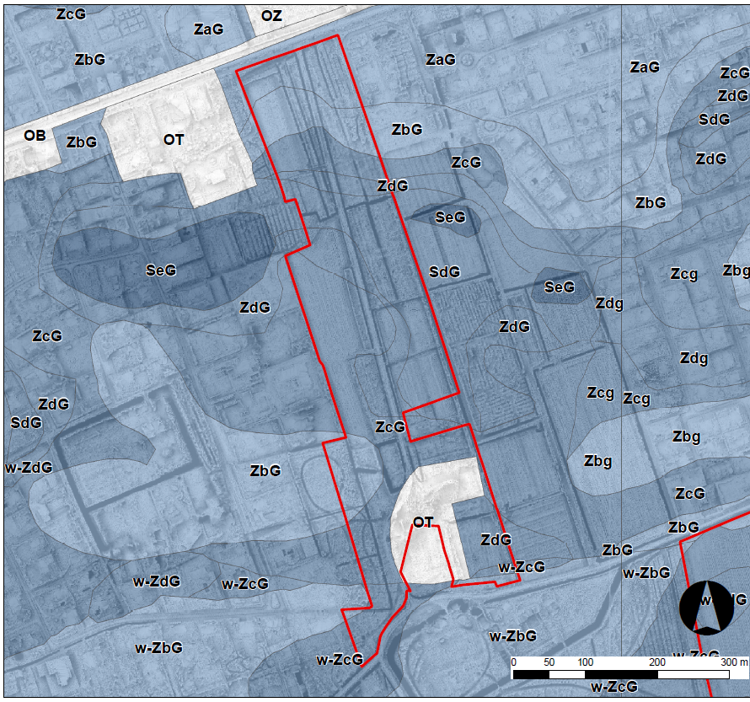
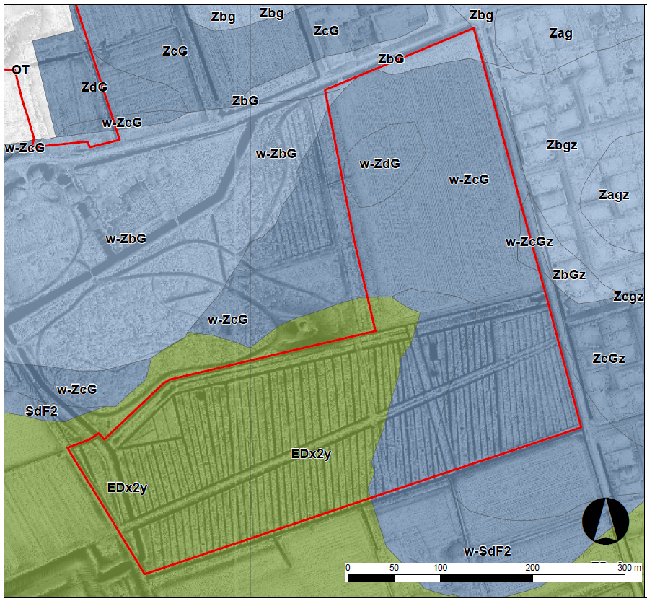
Inventaris – Abiotiek
Bodem
Droge of vochtige zandbodem
Kleibodem (zuidwest)

Slide 15
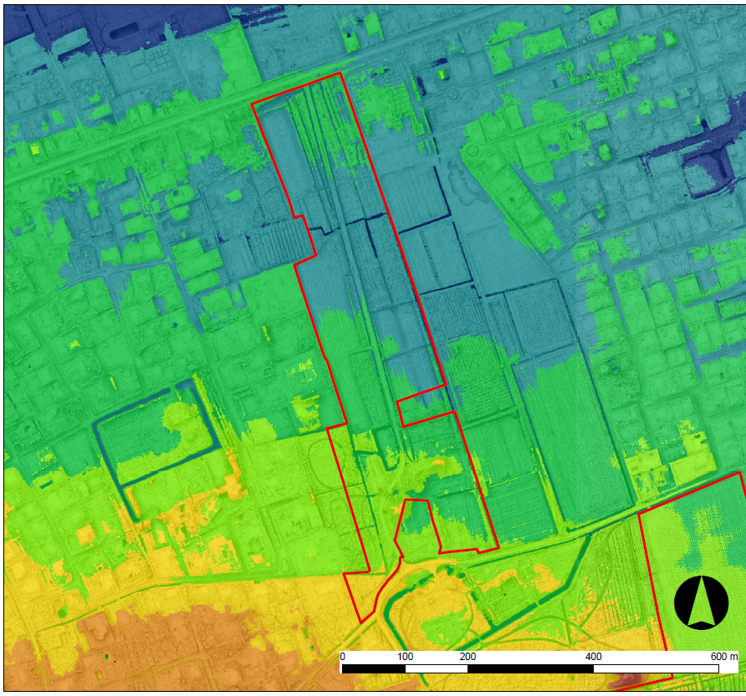
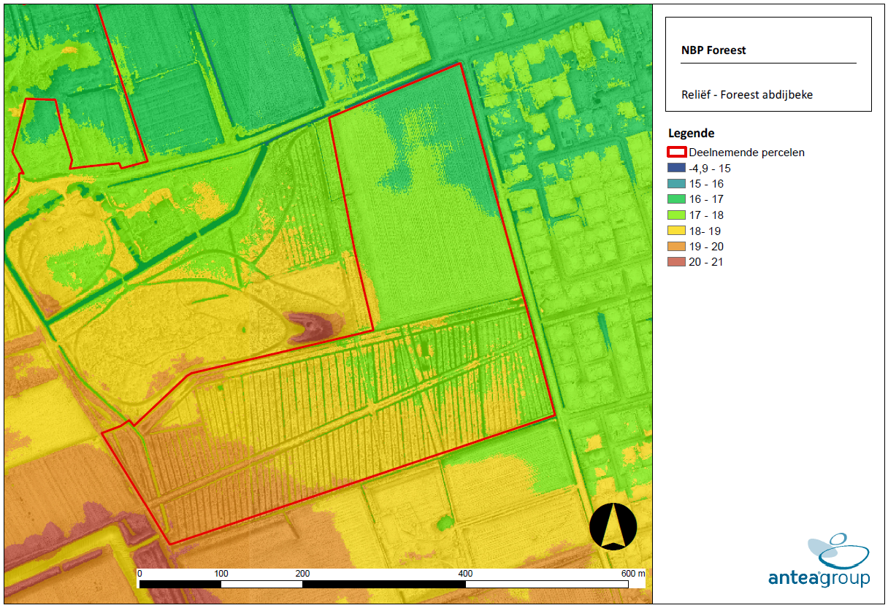
Inventaris – Abiotiek
Reliëf
Stijgend van NO naar ZW
Greppels

Slide 16
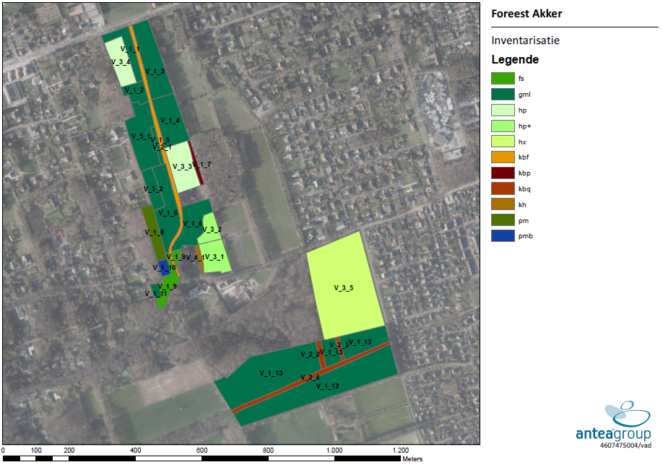
Inventaris – Biotiek
Vegetatie - habitats

Slide 17
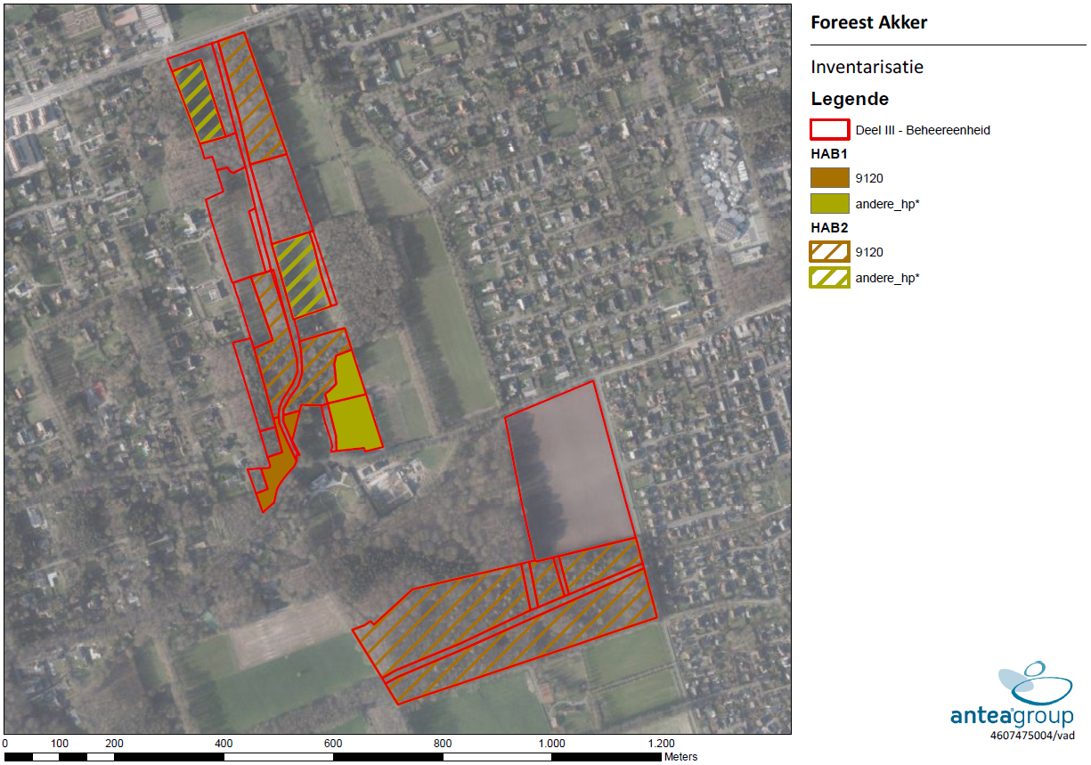
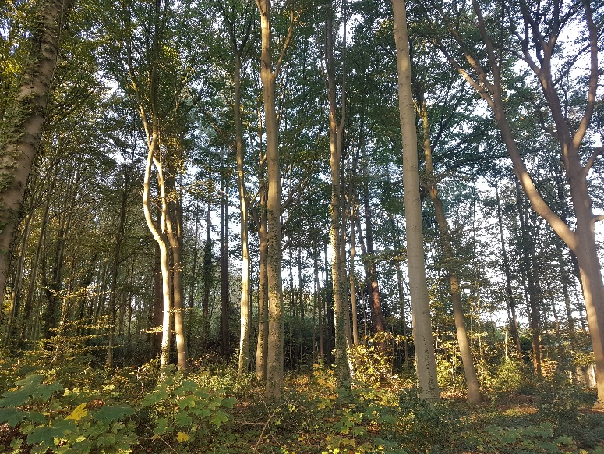
Inventaris – Biotiek
Vegetatie - habitats

Slide 18
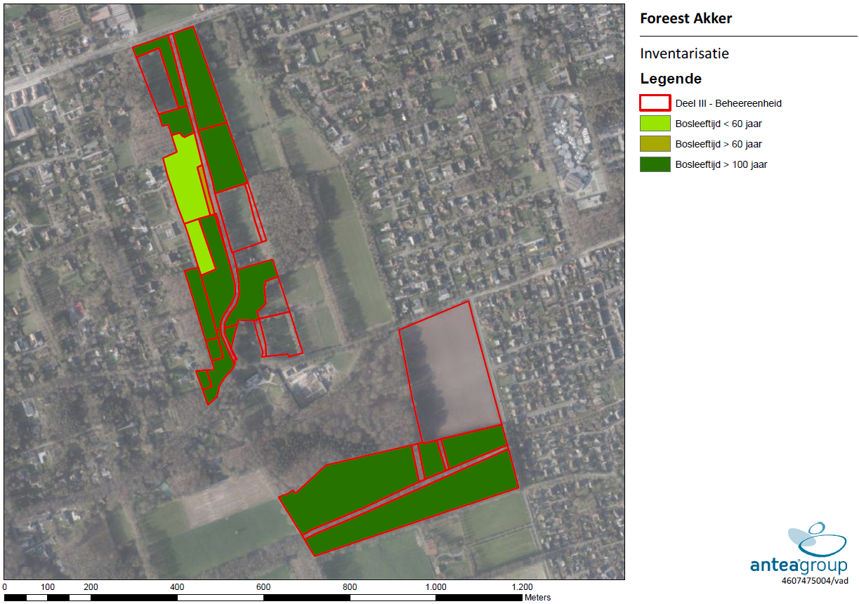
Inventaris – Biotiek
Bosleeftijd

Slide 19
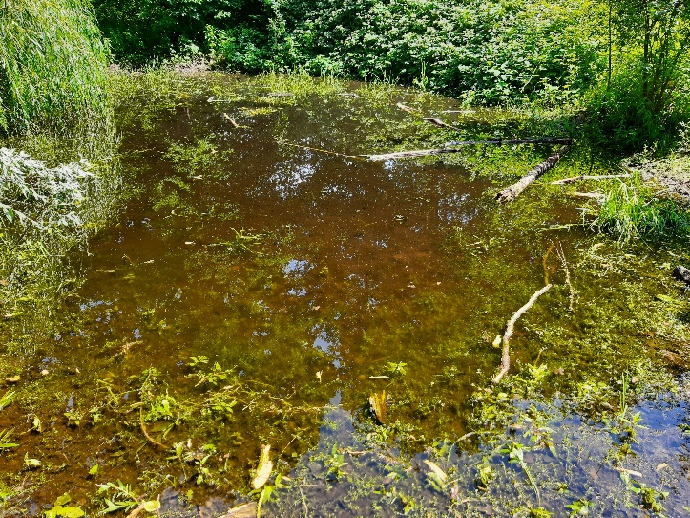
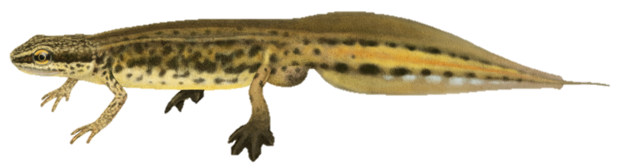
Inventaris – Biotiek
Invasieve soorten
Amerikaanse eik
Amerikaanse vogelkers
Rododendron
Speciale soorten: vinpootsalamander (droogvallende poel)
©Hylawerkgroep

Slide 20
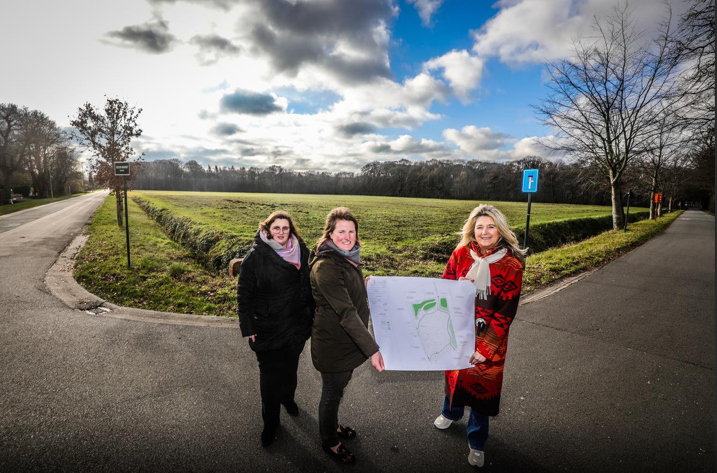
Inrichtings-visie

Slide 21
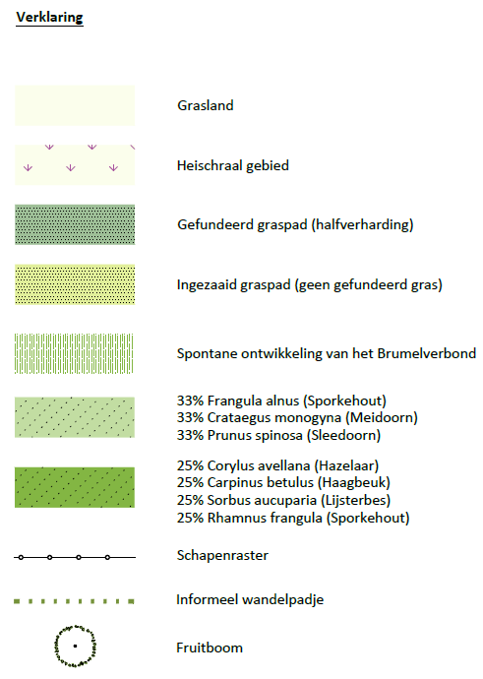
Inrichtingsvisie
©Agentschap Onroerend Erfgoed

Slide 22
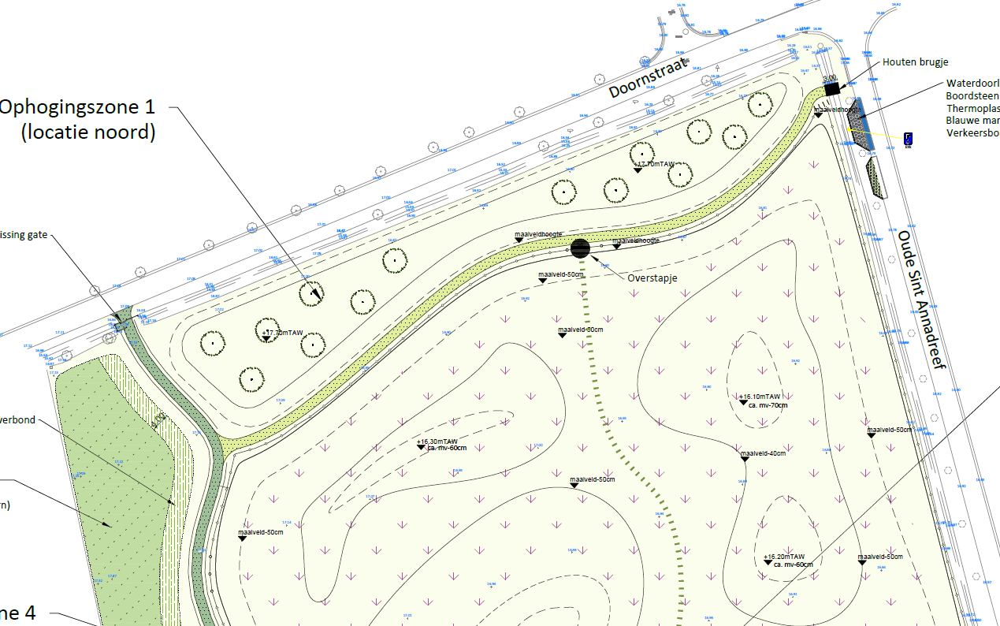
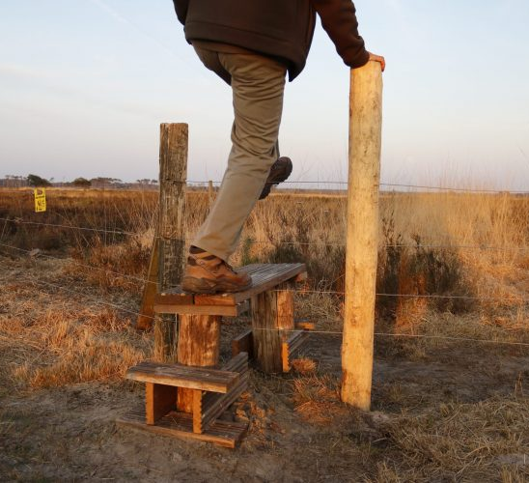
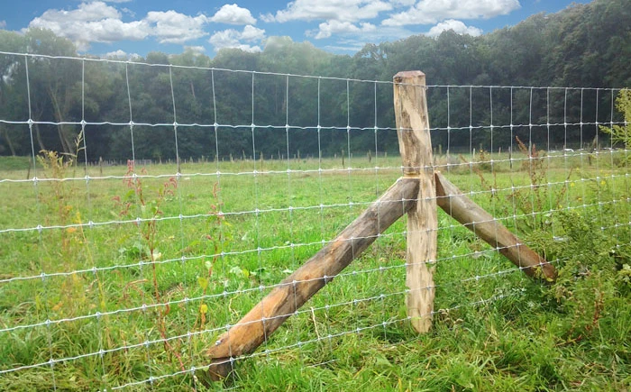
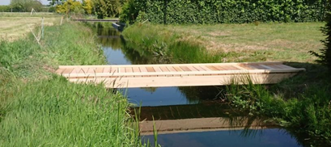
Inrichtingsvisie
©Agentschap Onroerend Erfgoed

Slide 23
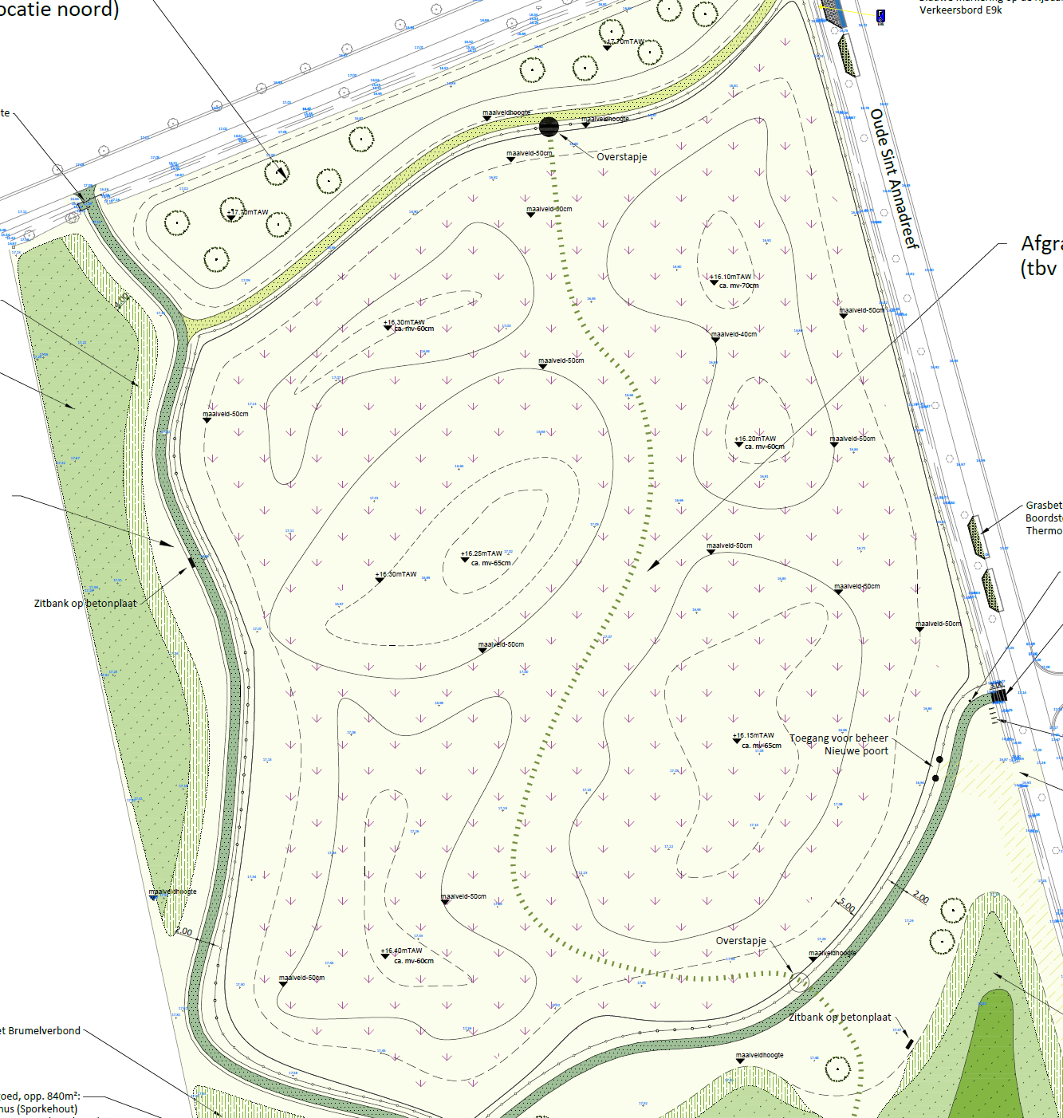
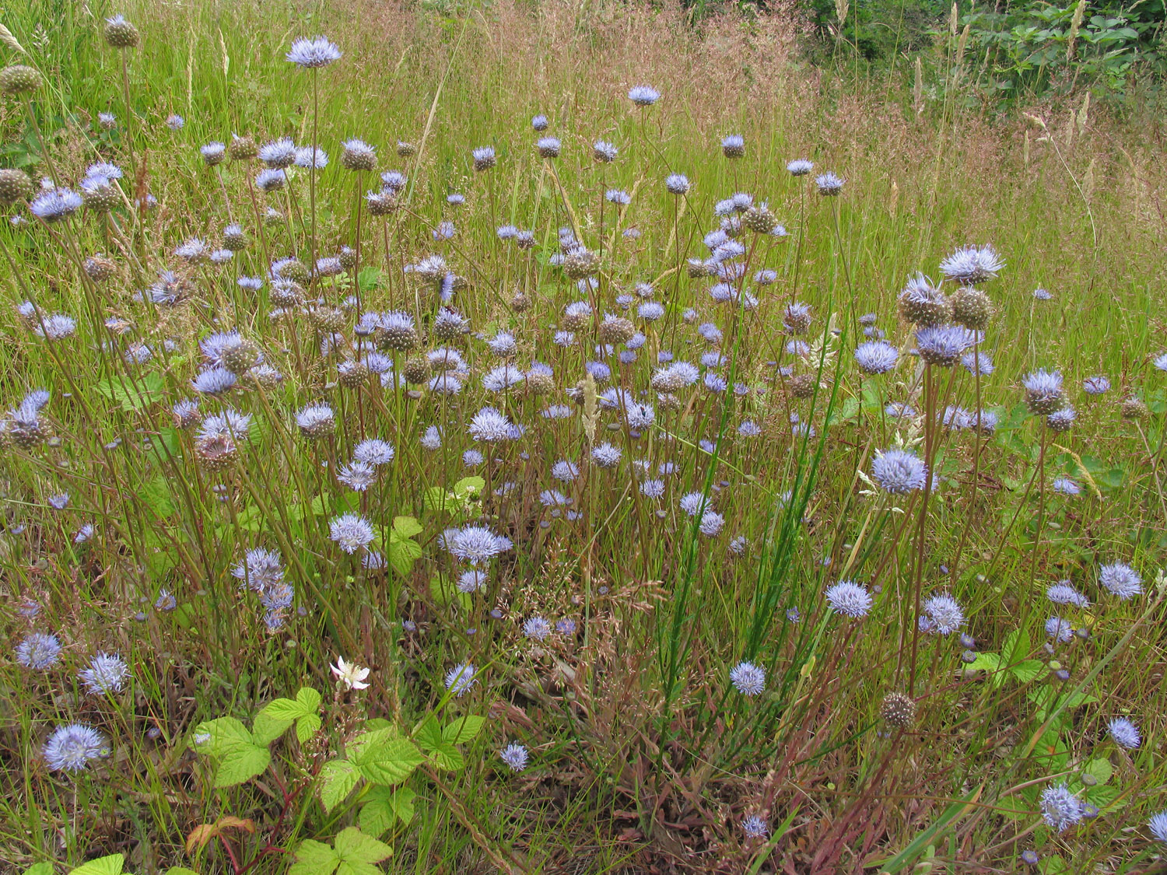
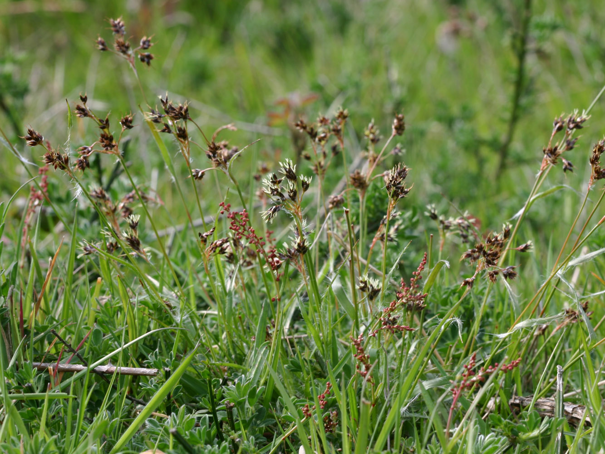
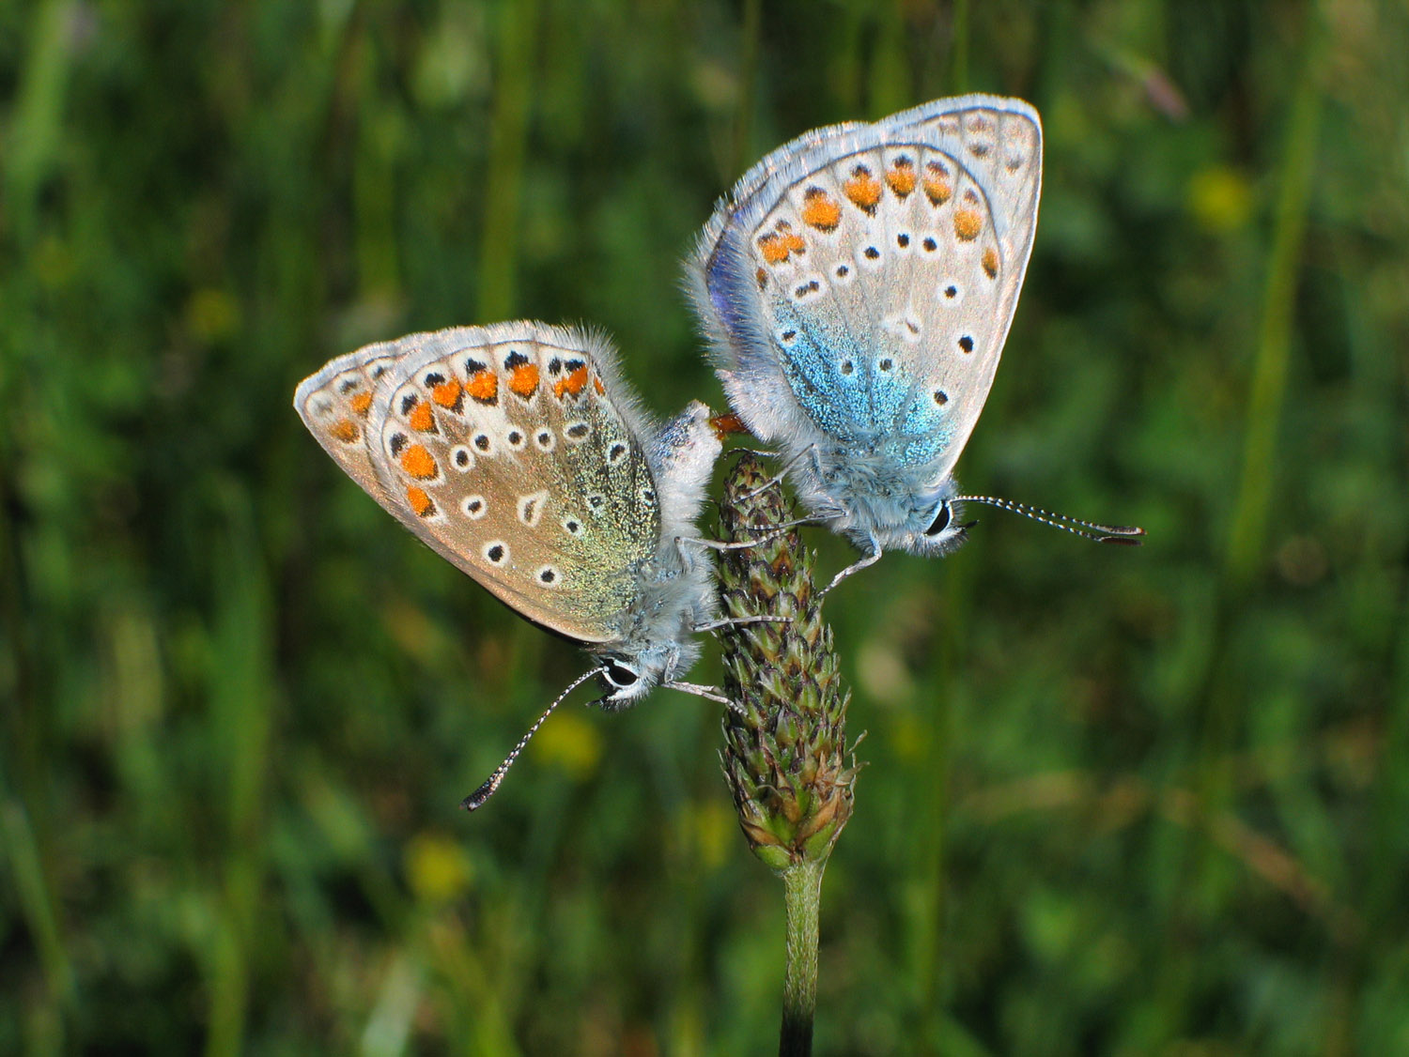
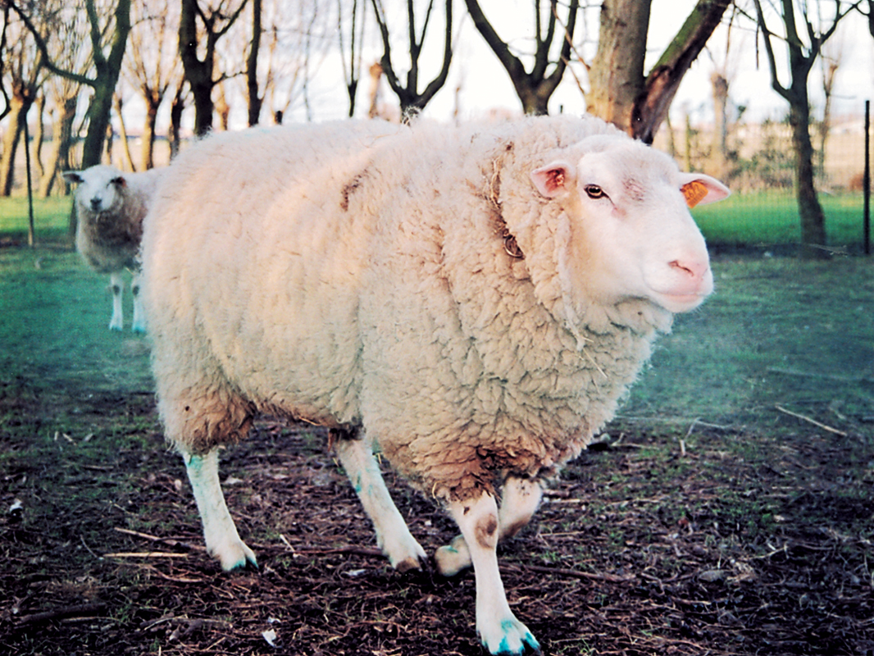
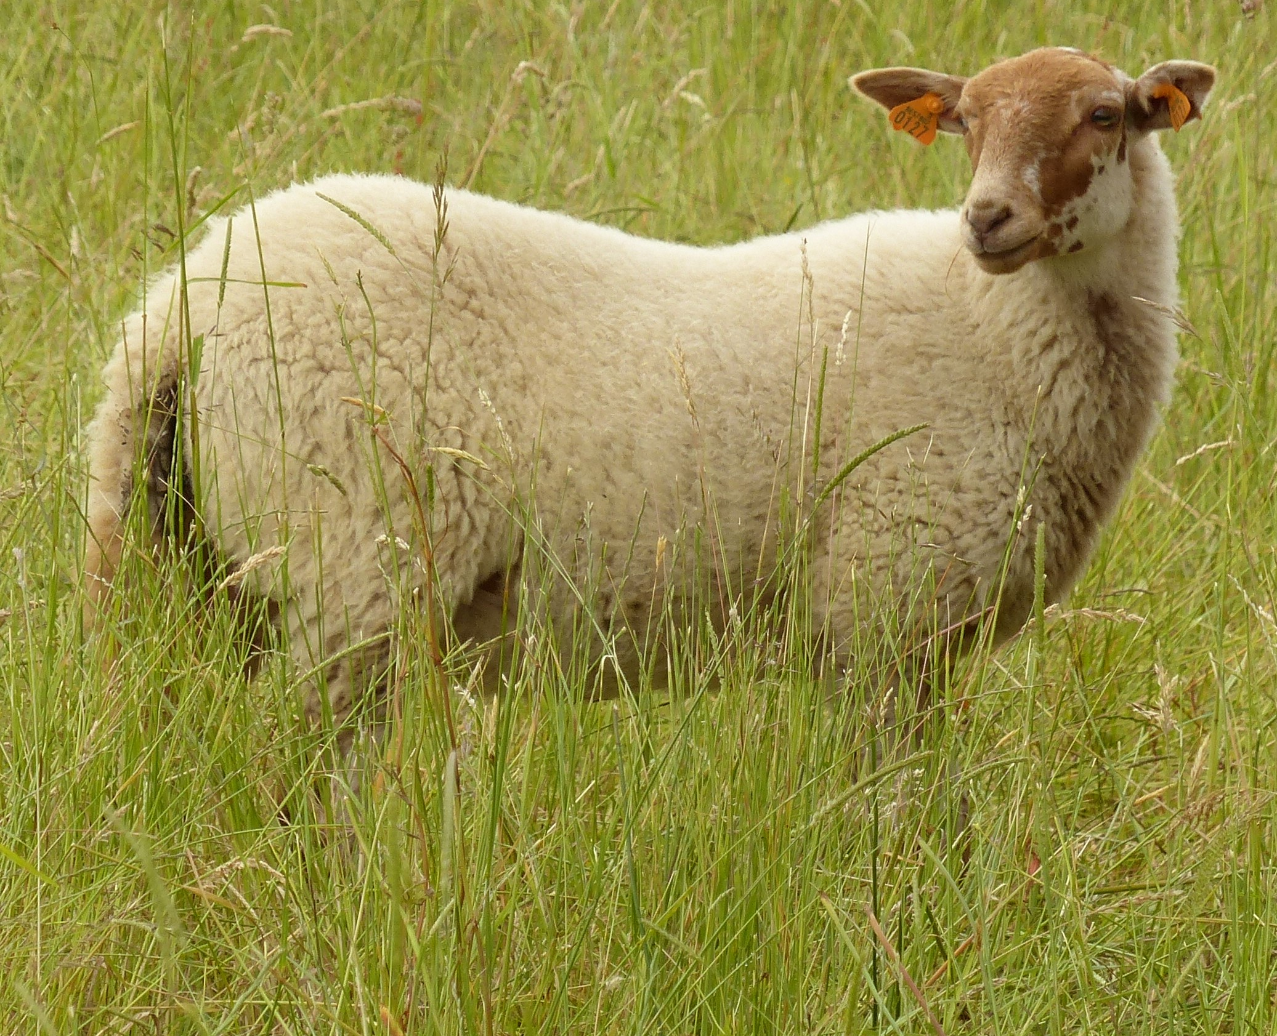
Inrichtingsvisie
©Agentschap Onroerend Erfgoed

Slide 24
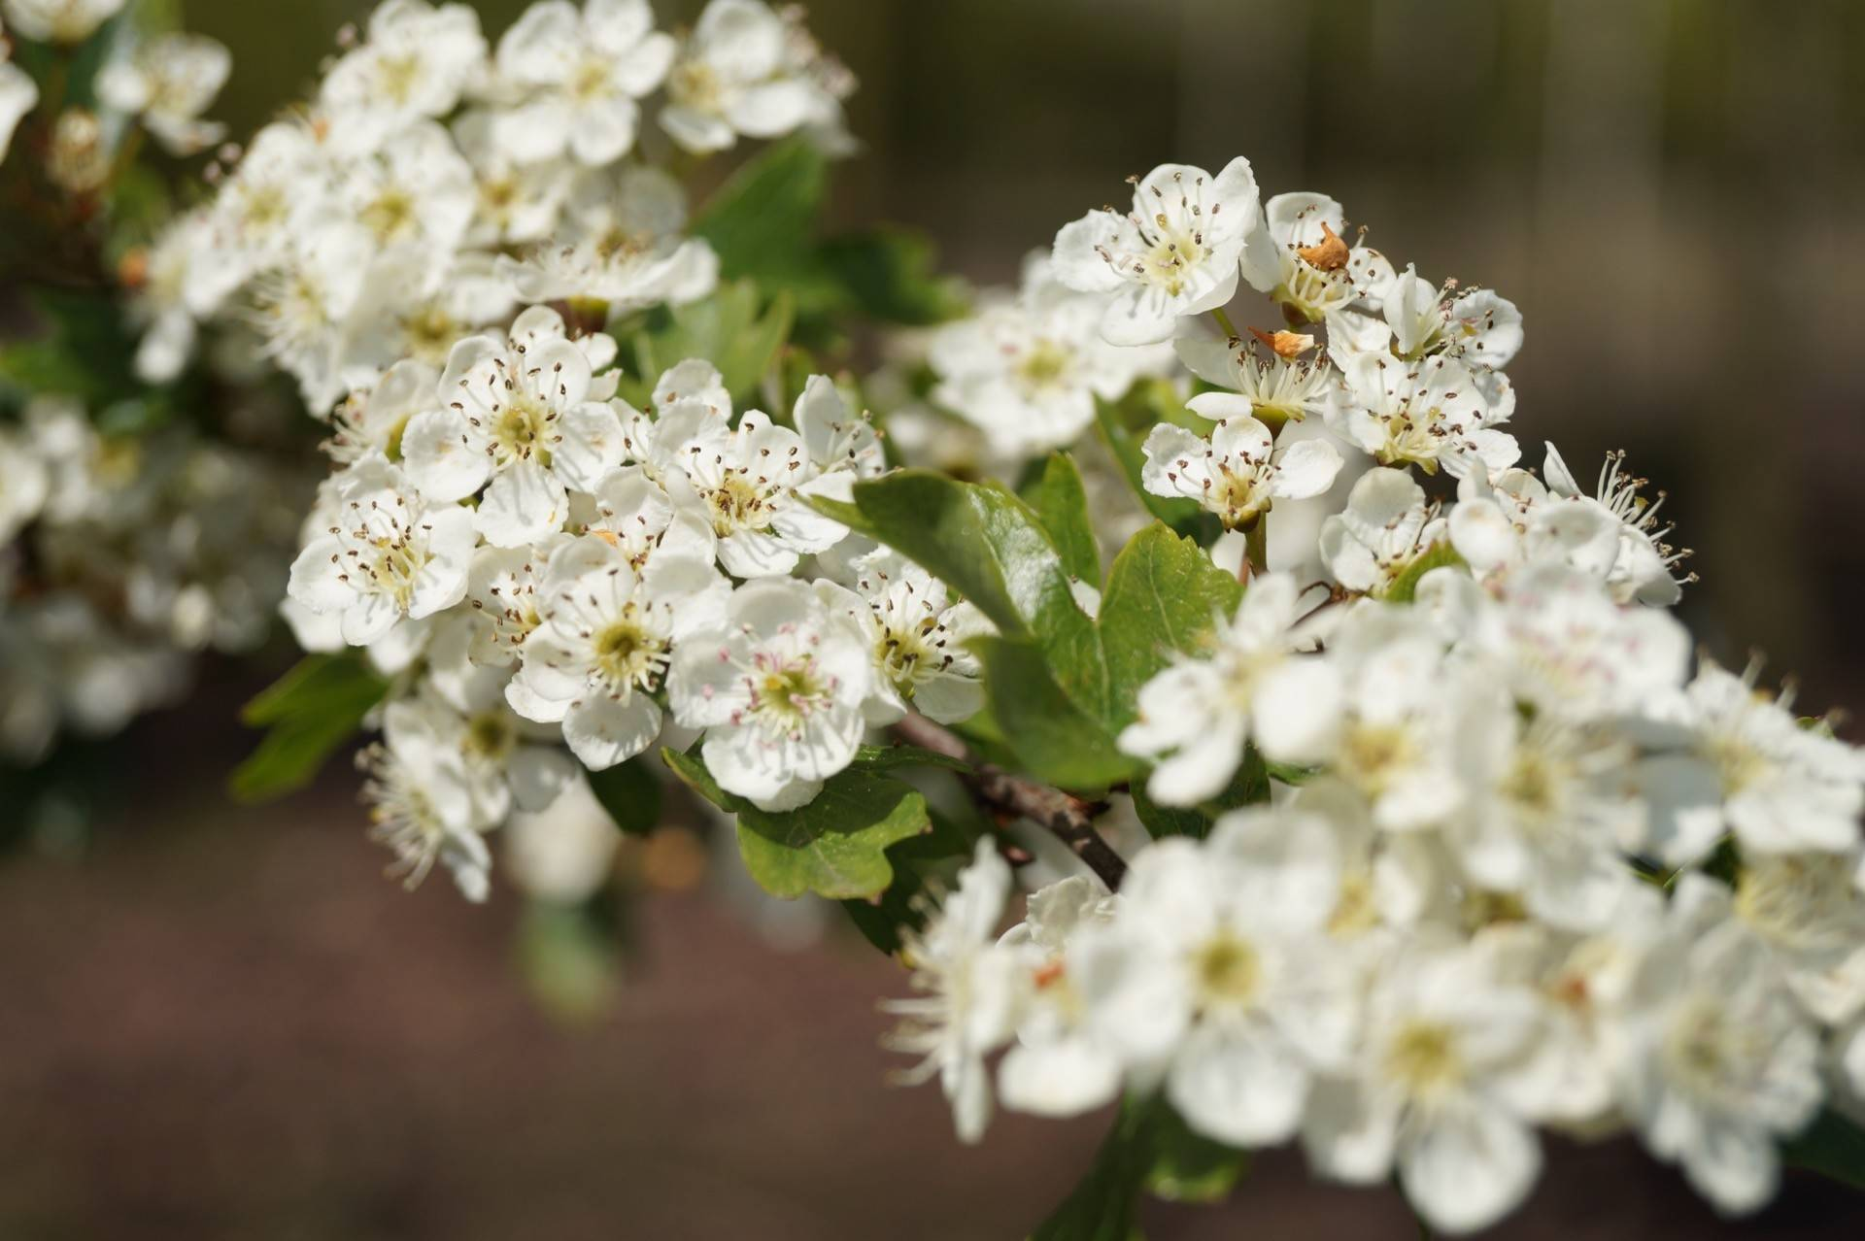
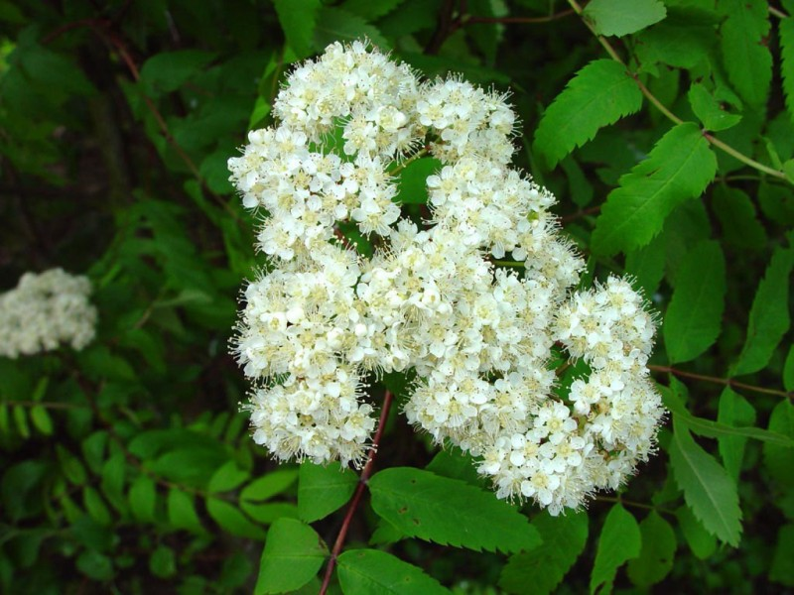
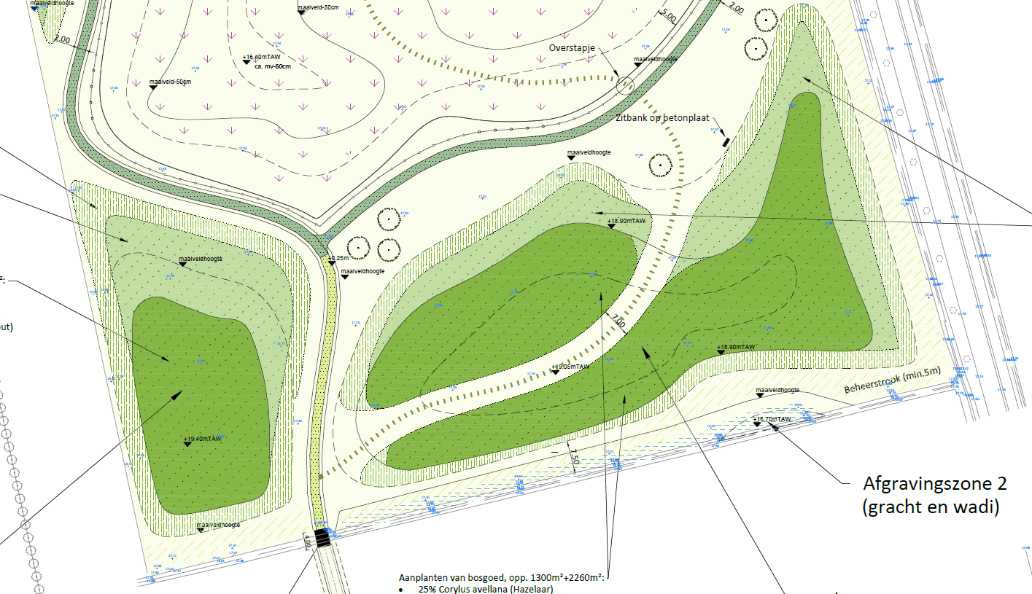
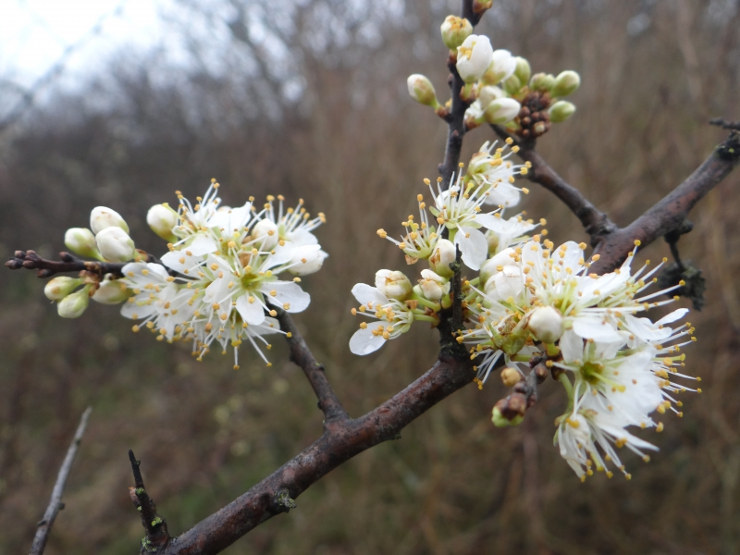
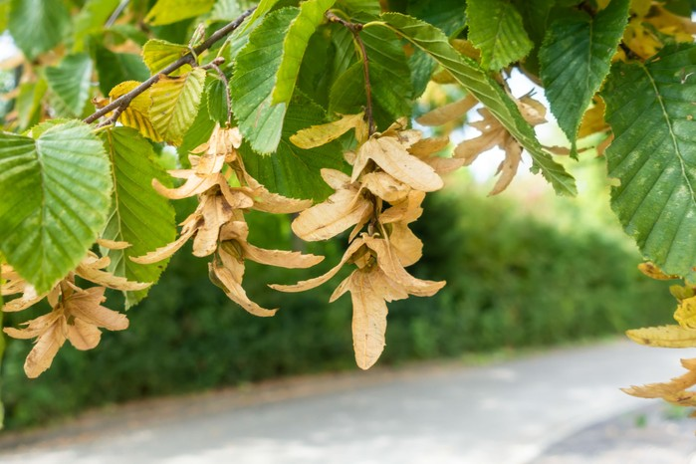
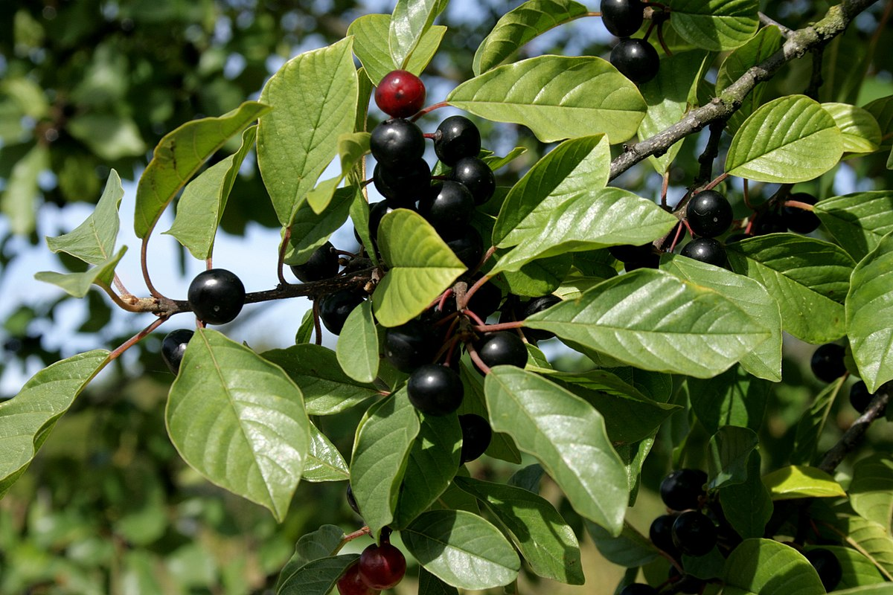
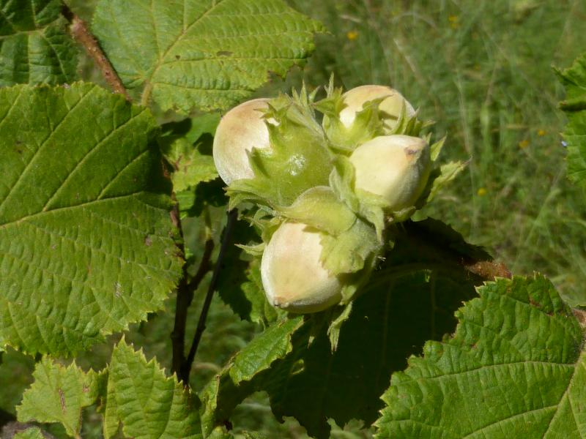
Inrichtingsvisie
©Agentschap Onroerend Erfgoed

Slide 25
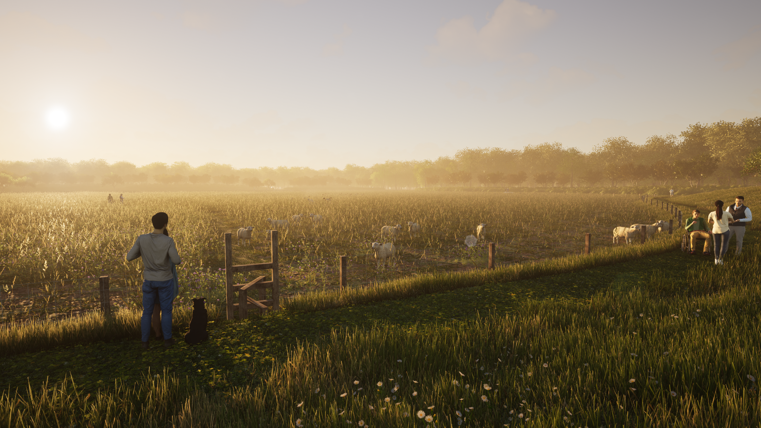
Inrichtingsvisie

Slide 26
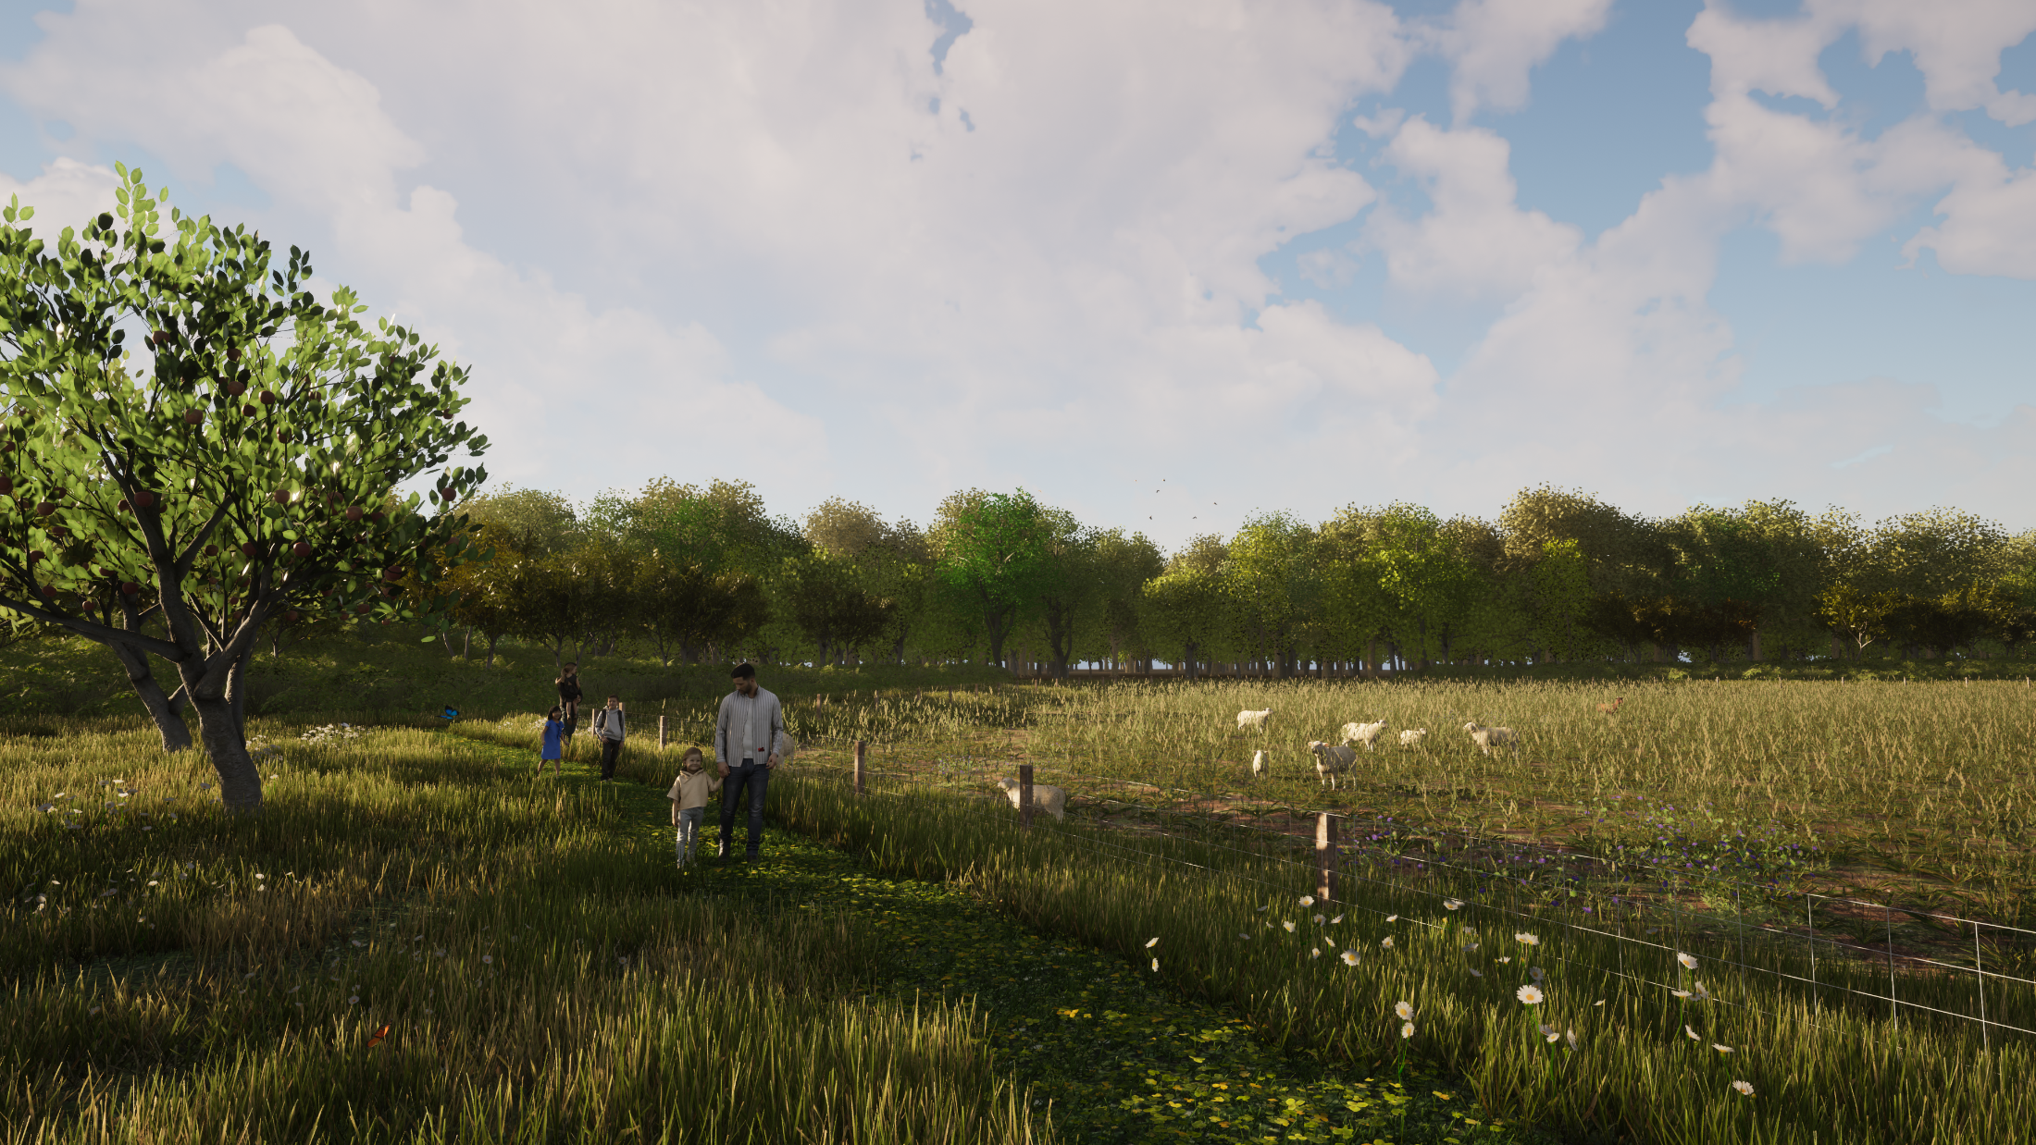
Inrichtingsvisie

Slide 27
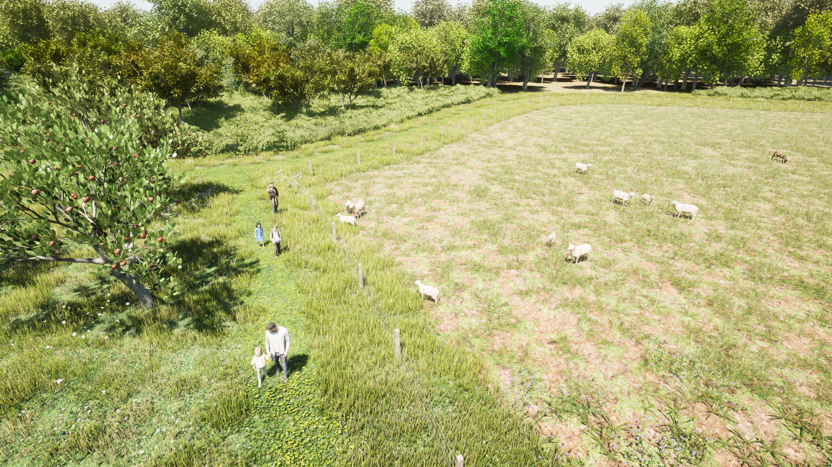
Inrichtingsvisie

Slide 28
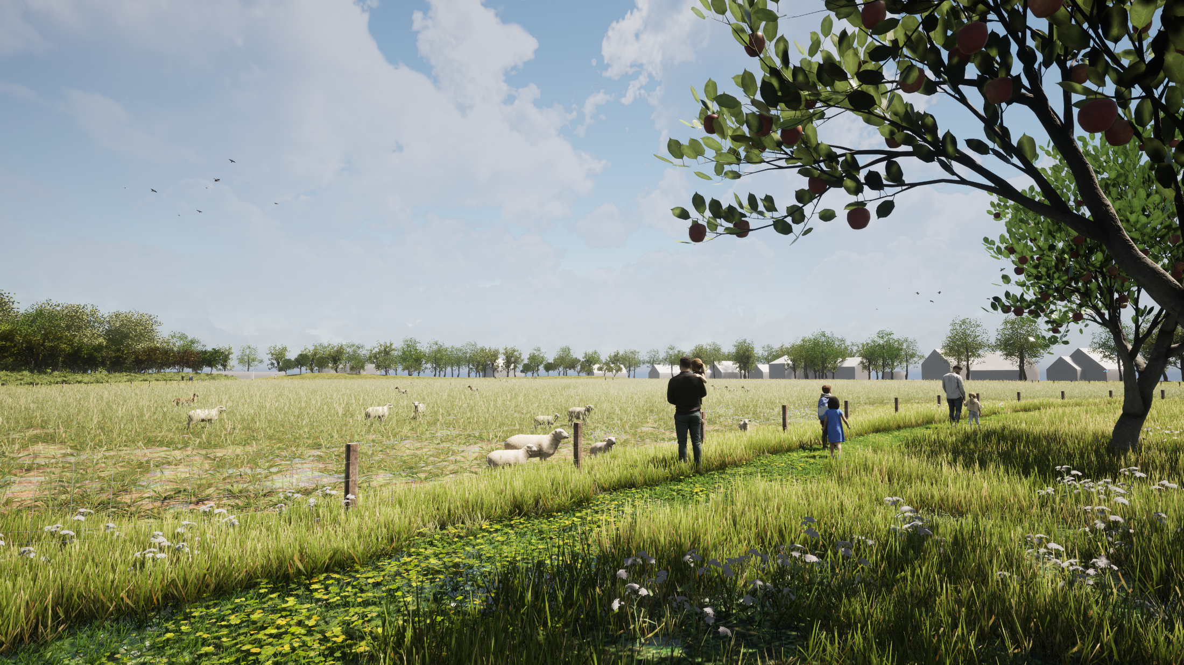
Inrichtingsvisie

Slide 29
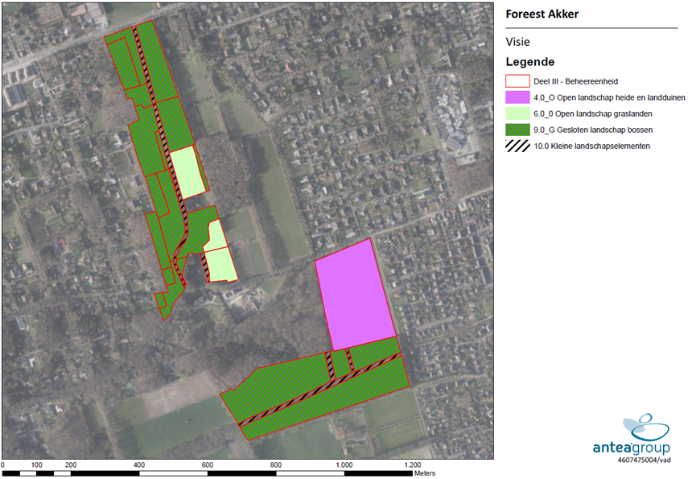
Beheerplan

Slide 30
Beheerplan
Visie
Landschapsecologische visie = behoud en ontwikkelen als boslandschap met open zones behouden + opgewaardeerd.
Ecologische functie + historische functie gerespecteerd.
De sociale functie is belangrijk en wordt georganiseerd binnen de draagkracht van de ecologische waarden/natuurdoelen.
Specifieke elementen met hoge natuur- en/of erfgoedwaarde krijgen gepast beheer (dreven, grachten, rabatten, oude bomen).
Voormalige akker/huidige raaigrasweide ontwikkeld tot natuurrijk halfopen landschap met indicatief 2/3de open vegetaties (schrale graslanden) en 1/3de struweel.
Beheer volgens criteria geïntegreerd natuurbeheer

Slide 31
Beheerplan
Ecologische functie
Vroegere boomgaard hersteld
Ruime plantafstand
Rassen ~ boomgaard-stichting
Extensieve begrazing
Leefgebied vleermuizen, vinpootsalamander
Ongewervelden ≈ bijzondere soorten in heidepercelen Beisbroek, Tudor en omgeving

Slide 32
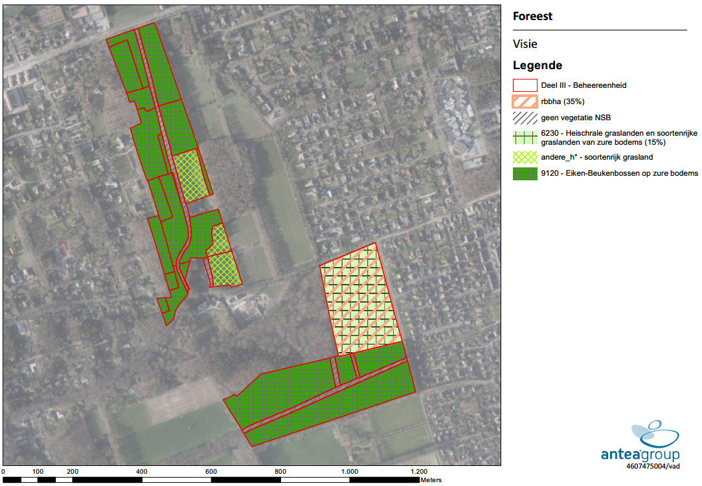
Beheerplan
Ambitieniveau
Beheerplan type 2 (25% toegepspitst op natuurstreefbeeld)
Bossen, graslanden, akker als oppervlakte natuurstreefbeeld = 80 %

Slide 33
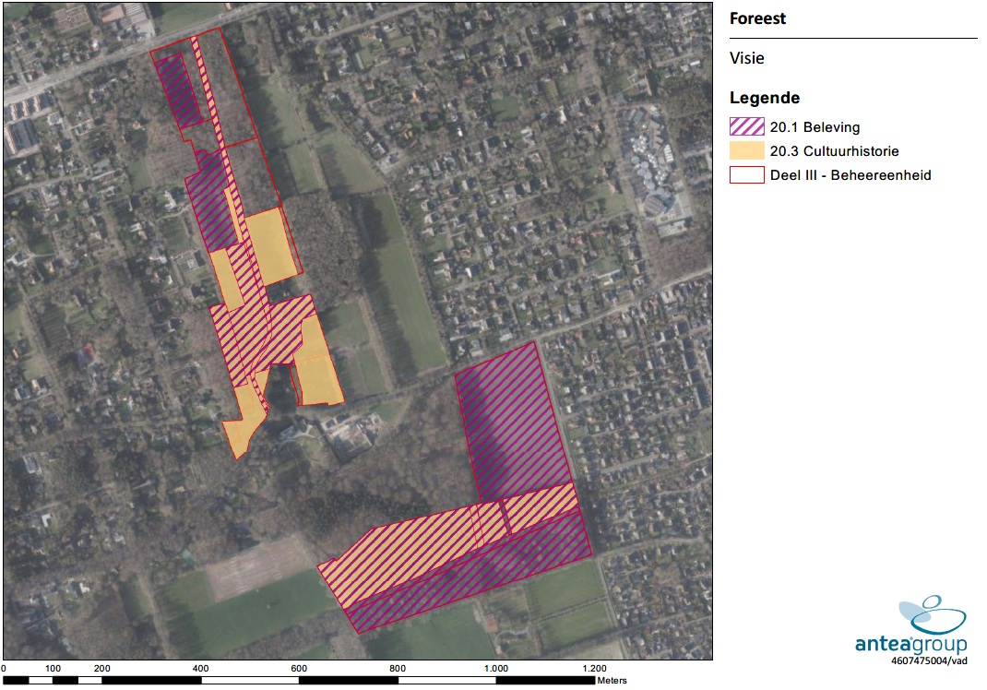
Beheerplan
Sociale functie
huidige toegankelijkheid behouden, en versterkt door openstelling van Foreest Abdijbeke
Abdijbeke: recreatieve wandellus voorzien met verhoogd pad om aanwezige rabbattenstructuur te beleven
Notes:
De recreatieve ontsluiting van dit landschappelijk aantrekkelijk geheel is een onlosmakelijk sociaal doel van het gebied, m.n. als recreatief wandel- en ontspanningsgebied-, als deel binnen de Brugse Groene Gordel, het geboortebos en de ligging aansluitend op de “kasteelbossen” en als plek voor natuur- en landschapsbeleving.In Foreest Abdijbeke wordt de Oost-West dreef heropgewaardeerd en wordt een wandellus voorzien. Deze wandellus maakt maximaal gebruik van reeds aanwezige ‘paden’ en wordt indien nodig (deels) als vlonderpad aangelegd om de rabattenstructuur te vrijwaren en te beleven. Een infobord nabij de Oude Sint-Annadreef brengt bezoekers op de hoogte van de historische achtergrond van de locatie.
Verder valt het plangebied gedeeltelijk binnen aanduiding van beschermd monument. Erfgoedkenmerken van de historische aanleg van het kasteelpark blijven bewaard (o.a. behoud toegangsdreef en monumentale bomen).

Slide 34
Beheerplan
Opvolging
Jaarlijkse registratie beheermaatregelen
6 jaarlijkse evaluatie kwaliteit aanwezige natuurstreefbeelden
Erfgoed: 6 jaarlijks logboek/toestandsrapport
Notes:
De recreatieve ontsluiting van dit landschappelijk aantrekkelijk geheel is een onlosmakelijk sociaal doel van het gebied, m.n. als recreatief wandel- en ontspanningsgebied-, als deel binnen de Brugse Groene Gordel, het geboortebos en de ligging aansluitend op de “kasteelbossen” en als plek voor natuur- en landschapsbeleving.In Foreest Abdijbeke wordt de Oost-West dreef heropgewaardeerd en wordt een wandellus voorzien. Deze wandellus maakt maximaal gebruik van reeds aanwezige ‘paden’ en wordt indien nodig (deels) als vlonderpad aangelegd om de rabattenstructuur te vrijwaren en te beleven. Een infobord nabij de Oude Sint-Annadreef brengt bezoekers op de hoogte van de historische achtergrond van de locatie.
Verder valt het plangebied gedeeltelijk binnen aanduiding van beschermd monument. Erfgoedkenmerken van de historische aanleg van het kasteelpark blijven bewaard (o.a. behoud toegangsdreef en monumentale bomen).

Slide 35
Bedankt voor uw aandacht!

